Slide 1


INICIO
GRABACIÓN
GERENCIA Y GESTION DE T.I//GESTION DE TECNOLOGIAS

Slide 2

INDICE
1
GESTION DE TECNOLOGIAS
2
CONCEPTOS.
3
EJEMPLOS APLICADOS
4
CONCLUSIONES

Slide 3


GESTION DE TECNOLOGIAS

Slide 4

“Las grandes oportunidades nacen de haber sabido aprovechar las pequeñas”.
“Si decides hacer solo las cosas que sabes que van a funcionar, dejarás un montón de oportunidades encima de la mesa”
“De vez en cuando, una nueva tecnología, un antiguo problema y una gran idea se convierten en una innovación». Dean Kamen. Creador del Segway y el iBOT.

Slide 5


CONTENIDO GENERAL DEL CURSO
SEMANA | CONTENIDO
SEMANA 1 | Las TICS
SEMANA 2 | Plan Estratégico TI. PETI
SEMANA 4 | Modelo Operativo del Negocio T.I
NA 6
SEMANA 6NA 6 | Modelo Gestión de Tecnologías
SEMANA 8 | Gestión T.I - Entrenamiento
SEMANA 9 | Gerencia de Proyecto
SEMANA 10 | Normas ISO – Auditoria Sistemas
SEMANA 11 | Herramientas Auditoria Sistemas
SEMANA 12 | Auditoria Sistemas – Caso Practico

Slide 6


Gestion de Tecnologias
Proceso mediante el cual se obtienen, despliegan o utilizan recursos básicos (económicos, físicos, humanos, materiales) para manejar información dentro y para la sociedad a la que sirve. Tiene como elemento básico la gestión del ciclo de vida de este recurso y se desarrolla en cualquier organización”
Esto significa que: la pertinencia y la oportunidad se convierten en atributos indispensables ante la cierta realidad de que el valor de la información es circunstancial.
Bibliografia: Hr. Analytics para Directores - Meta 4 A Cegid
Compañy Articulo

Slide 7
White se refiere a tres componentes:
•Recursos de información, incluida la identificación, valoración y uso de recursos
internos y externos,
•Tecnología, con los métodos de entrada, almacenamiento, recuperación y
distribución de información tanto en forma local como remota,
•Gestión, incluida la planificación estratégica y de negocios, la gestión de recursos humanos, la comunicación interpersonal, la contabilidad, los presupuestos y el marketing.
Bibliografia: Hr. Analytics para Directores - Meta 4 A Cegid
Compañy Articulo

Slide 8
Determinar las necesidades internas de información (relativas a las funciones, actividades y procesos administrativos de la organización) y satisfacerlas competitivamente.
Determinar las necesidades de inteligencia externa de la organización y
satisfacerlas competitivamente.
Desarrollar la base informacional de la organización y garantizar su accesibilidad.
Optimizar el flujo organizacional de la información y el nivel de las
comunicaciones.
Desarrollar la estructura informacional de la organización y garantizar su
operatividad. v
Bibliografia: Hr. Analytics para Directores - Meta 4 A Cegid
Compañy Articulo

Slide 9
Funciones
•Optimizar el aprovechamiento de la base y la estructura informacionales de la organización para incrementar su productividad o el rendimiento de la inversión.
Establecer, aplicar y supervisar los procedimientos relativos a la seguridad de
la información organizacional.
Entrenar a los miembros de la organización en el manejo o la utilización, de
los Recursos informacionales de la organización.
Bibliografia: Hr. Analytics para Directores - Meta 4 A Cegid
Compañy Articulo

Slide 10
Objetivos
La gestión de información tiene el objetivo de:
Maximizar el valor y los beneficios derivados del uso de la
información.
Minimizar el costo de adquisición, procesamiento y uso de
la información.
Determinar responsabilidades para el uso efectivo, eficiente
y económico de información.
Asegurar un suministro continuo de la información. v
Bibliografia: Hr. Analytics para Directores - Meta 4 A Cegid
Compañy Articulo

Slide 11
Recursos
•Para gestionar contamos con una serie de recursos. Para estudiar estos recursos
vamos a diferenciar :
–Recursos de Información
–Recursos técnicos
–Recursos tecnológicos
–Recursos humanos, y Recursos conceptuales
Recursos que últimamente parecen agruparse en solo tres: informáticos,
humanos y económicos.
Bibliografia: Hr. Analytics para Directores - Meta 4 A Cegid
Compañy Articulo

Slide 12
Recursos
Identifica como toda la documentación textual y no textual, externa o interna, formal o informal, de la organización:
1.Las fuentes de información primarias, internas y externas, de la organización
2. Las fuentes secundarias (índices, catálogos, localizadores, directorios y repertorios institucionalmente elaborados, diccionarios de elementos informativos de la organización, etc. ya sean elaboradas o no al interior de la organización;
3. Las fuentes terciarias de la información, internas y externas;
4. Las bases de datos institucionales y extra-institucionales
5. Los productos informativos de la organización (comercializables o resultado de la agregación de valor a los institucional o extra. Institucional disponibles
Bibliografia: Hr. Analytics para Directores - Meta 4 A Cegid
Compañy Articulo

Slide 13
Recursos de Información
Si hacemos una división según el servicio que presta al usuario, los recursos de información se pueden dividir en cuatro grandes clases según Horton:
–Fuentes de Información : Un individuo o una organización -un lugar- que facilitan la información necesaria y los datos a los usuarios. Responde a la interrogante donde y quien. Ejemplos pueden ser el jefe , un bibliotecólogo, un computador, un editor
Servicios de información: Son útiles para ofrecer a los usuarios la ayuda que precisan para encontrar la información necesaria. Ejemplos son oficinas de información, servicios de referencia de bibliotecas, servicios de asesoría, indización y resumen, búsquedas, DSI, etc.
•Productos de información: Constituyen una mercancía útil ofrecida a los usuarios para ayudarles a encontrar la información necesaria , tales como los documentos secundarios
Bibliografia: Hr. Analytics para Directores - Meta 4 A Cegid
Compañy Articulo

Slide 14
Recursos de Información
Sistemas de Información: Configuran procesos o procedimientos estructurados a través del cual la información o los datos son recogidos, organizados y distribuidos a los usuarios . La recogida de datos es la entrada, y los informes las salidas.
Dos de los cuatro recursos se refieren al significado: fuentes y sistemas; los otros
la finalidad: productos y servicios.
Bibliografia: Hr. Analytics para Directores - Meta 4 A Cegid
Compañy Articulo

Slide 15
Recursos Técnicos
Estos recursos son de dos tipos: los recursos operacionales y las herramientas.
Entre los recursos operacionales se incluyen:
Los recursos de selección, tratamiento, almacenamiento y difusión de la documentación de la institución;
Los servicios internos y externos de automatización y procesamiento de
datos;
Los productores externos (comerciales o no) de información;
Los sistemas de información gerencial, administrativo y de soporte a la toma de decisiones con los que cuenta la unidad;
Los servicios internos o externos de reprografía; y
Las unidades departamentales de producción informativa (comercializable o promocional)
Bibliografia: Hr. Analytics para Directores - Meta 4 A Cegid
Compañy Articulo

Slide 16
Recursos Técnicos
En la categoría de herramientas se incluirán las técnicas y los formatos para: 1)La determinación de las necesidades de los usuarios;
La determinación y formación de flujos de información;
La evaluación del uso y aprovechamiento de los recursos, servicios y sistemas
de información de la organización
El diseño y organización de sistemas de información;
La evaluación de la eficiencia de los sistemas de información de la institución;
La definición y cumplimiento de normas relativas a l generación y manejo de la documentación, el diseño, la implementación y el desarrollo de los recursos de información automatizados, el funcionamiento de los servicios informativos internos y el uso de la información institucional;
La evaluación del ambiente organizacional en función de su dinámica informativa;
La agregación de valor a los productos informativos de la organización;
La determinación del costo/beneficio de las actividades informativas de la
organización
Bibliografia: Hr. Analytics para Directores - Meta 4 A Cegid
Compañy Articulo

Slide 17
Valor de la Información
La Información solo tiene valor si resulta apropiada para la tarea o situación
que debe servir.
Los consumidores de información (y de los productos y servicios que brindan diferentes unidades), asignan valor a lo que reciben a partir de criterios que ellos mismos establecen.
El valor práctico o pragmático de la información radica en cuan fácilmente permite alcanzar un propósito, explotar un recurso o cumplir con otro objetivo. El valor tiene tres características:
Es subjetivo, es asignado por individuos, grupos, organizaciones o por la
sociedad en su conjunto.
Su asignación esta sujeta a diversas condiciones, entre ellas el factor tiempo
Puede ser positivo o negativo, lo positivo constituye un beneficio, lo negativo
un perjuicio, generalmente un costo o un gasto.
Bibliografia: Hr. Analytics para Directores - Meta 4 A Cegid
Compañy Articulo

Slide 18
Ciclo de Vida de la información
Generación
•Selección
•Representación
•Almacenamiento
•Recuperación
•Distribución y uso
Ciclo de Vida de la información Generación
En las organizaciones encontraremos diferentes fuentes de
donde se genera información:
–Personas
–Sistemas de Gestión
–Las comunicaciones
–Documentos
Personas
Gestión del Conocimiento
Bibliografia: Hr. Analytics para Directores - Meta 4 A Cegid
Compañy Articulo

Slide 19
Ciclo de Vida de la información Selección
•Una vez identificadas las fuentes de información en una institución, se debe
valorar su importancia y calidad.
•La ISO nos establece que debemos observar:
–Autenticidad
–Fiabilidad
–Integridad
–Disponibilidad
Ciclo de Vida de la información
Selección – Autenticidad
•Es aquél del que se puede probar:
•que es lo que afirma ser;
•que ha sido creado o enviado por la persona que se afirma que lo ha creado o
enviado; y
•que ha sido creado o enviado en el momento que se afirma.
Para garantizar la autenticidad, las organizaciones deberían implantar y documentar políticas y procedimientos para el control de la creación, recepción, transmisión, mantenimiento y disposición de manera que se asegure que los creadores de los mismos estén autorizados e identificados y que los documentos estén protegidos frente a cualquier adición, supresión, modificación, utilización u ocultación no autorizadas.
Bibliografia: Hr. Analytics para Directores - Meta 4 A Cegid
Compañy Articulo
Hr. Analytics para Directores - Meta 4 A Cegid
Compañy Articulo

Slide 20
Ciclo de Vida de la información Selección - Fiabilidad
Fiable es aquél cuyo contenido puede ser considerado una representación completa y precisa de las operaciones, las actividades o los hechos de los que da testimonio y al que se puede recurrir en el curso de posteriores operaciones o actividades. Deberían ser creados en el momento, o poco después, en que tiene lugar la operación o actividad que reflejan, por individuos que dispongan de un conocimiento directo de los hechos o automáticamente por los instrumentos que se usen habitualmente para realizar las operaciones.
Ciclo de Vida de la información Selección – Integridad
•hace referencia a su carácter completo e inalterado. Es necesario esté protegido
contra modificaciones no autorizadas.
Las políticas y los procedimientos deberían especificar Qué adiciones o anotaciones pueden realizarse después de su creación, en qué circunstancias pueden autorizarse dichas adiciones o anotaciones y quién está autorizado para llevarlas a cabo. Cualquier anotación, adición o supresión autorizada que se realice en un documento debería indicarse de forma explícita y dejar traza
Bibliografia: Hr. Analytics para Directores - Meta 4 A Cegid
Compañy Articulo

Slide 21
Ciclo de Vida de la información Selección - Disponibilidad
Utilizable es aquél que puede ser localizado, recuperado, presentado e interpretado. Su presentación debería mostrar la actividad u operación que lo produjo. Las indicaciones sobre el contexto deberían contener la información necesaria para la comprensión de las operaciones que los crearon y usaron.
Debería ser posible identificar un documento en el contexto amplio de las actividades y las funciones de la organización. Se deberían mantener los vínculos existentes entre los documentos que reflejan una secuencia de actividades.
Ciclo de Vida de la información
Representación
•La representación del conocimiento y el razonamiento es un área de la inteligencia artificial cuyo objetivo fundamental es representar el conocimiento de una manera que facilite la inferencia (sacar conclusiones) a partir de dicho conocimiento.
Analiza cómo pensar formalmente - cómo usar un sistema de símbolos para representar un dominio del discurso (aquello de lo que se puede hablar), junto con funciones que permitan inferir (realizar un razonamiento formal) sobre los objetos.
Generalmente, se usa algún tipo de lógica para proveer una semántica formal de como las funciones de razonamiento se aplican a los símbolos del dominio del discurso, además de proveer operadores como cuantificadores, operadores modales, etc. Esto, junto a una teoría de interpretación, dan significado a las frases en la lógica.
Bibliografia: Hr. Analytics para Directores - Meta 4 A Cegid
Compañy Articulo

Slide 22
Ciclo de Vida de la información Representación – 6 características básicas
Cobertura, que significa que la representación del conocimiento cubre la información en anchura y profundidad. Sin una cobertura amplia, la representación del conocimiento no puede determinar nada ni resolver ambigüedades.
Comprensible por humanos. La representación del conocimiento es vista como un lenguaje natural, así que la lógica debería fluir libremente. Debería soportar la modularidad y la jerarquía de clases (los osos polares son osos, que son animales). Debería además contar con primitivas simples que se combinen de forma compleja.
Consistencia. Si Pedro ha cerrado la puerta, también puede ser interpretado como la puerta ha sido cerrada por Pedro. Siendo consistente, la representación del conocimiento puede eliminar conocimiento redundante o conflictivo.
Eficiencia
Facilidad de modificación y actualización.
Soporte de la actividad inteligente que usa la base de conocimiento.
Bibliografia: Hr. Analytics para Directores - Meta 4 A Cegid
Compañy Articulo

Slide 23
Ciclo de Vida de la información Representación
Es una metodología. Son herramientas.
Son Procesos
Una Arquitectura.
Una plataforma. Son proyectos.
Son Indicadores.
Son KPI (indicador Clave de Desempeño) Son ETL.
Son Cubos. Son Medidas. Son Métricas.
Bibliografia: Hr. Analytics para Directores - Meta 4 A Cegid
Compañy Articulo

Slide 24
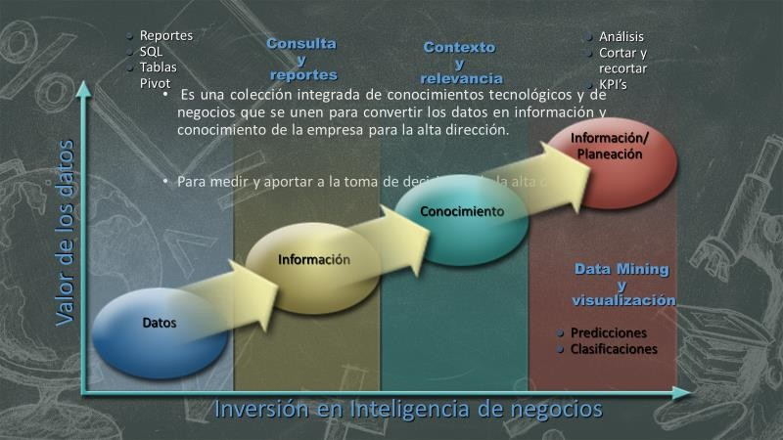
Bibliografia: Hr. Analytics para Directores - Meta 4 A Cegid
Compañy Articulo

Slide 25
Definiciones
Business Intelligence es la habilidad para transformar los datos en información, y la información en conocimiento, de forma que se pueda optimizar el proceso de toma de decisiones en los negocios.
Desde un punto de vista más pragmático, y asociándolo directamente con las tecnologías de la información, podemos definir Business Intelligence como el conjunto de metodologías, aplicaciones y tecnologías que permiten reunir, depurar y transformar datos de los sistemas transaccionales e información desestructurada (interna y externa a la compañía) en información estructurada, para su explotación directa (reporting, análisis OLTP / OLAP, alertas...) o para su análisis y conversión en conocimiento, dando así soporte a la toma de decisiones sobre el negocio.
Bibliografia: Hr. Analytics para Directores - Meta 4 A Cegid
Compañy Articulo

Slide 26
Definiciones
Inteligencia Empresarial (BI) o Business Intelligence de Microsoft se define como la plataforma compuesta por productos y tecnologías diseñadas por Microsoft para apoyar a los departamentos de IT y a los usuarios de negocio en la toma de decisiones empresariales. Encontrará el listado completo de soluciones en Inteligencia Empresarial de Microsoft aquí.
Los productos y tecnologías en inteligencia empresarial de Microsoft (en inglés) se diseñaron para interoperar de manera óptima desde el primer momento, contribuyendo cada producto y tecnología a tomar mejores d decisiones empresariales decisiones empresariales
Bibliografia: Hr. Analytics para Directores - Meta 4 A Cegid
Compañy Articulo

Slide 27
En definitiva, una solución BI completa permite:
Observar ¿qué está ocurriendo?
Comprender ¿por qué ocurre?
Predecir ¿qué ocurriría?
Colaborar ¿qué debería hacer el equipo?
Decidir ¿qué camino se debe seguir?
Factores Críticos:
Rapidez para contar con la información.
Planificación, orden. Alineaciones estratégicas. Negociación.
Comunicación. El equipo
Bibliografia: Hr. Analytics para Directores - Meta 4 A Cegid
Compañy Articulo

Slide 28
Inteligencia de negocios 3 perspectivas:
Desde el punto de vista de la toma de decisiones: «Apoyar la toma de decisiones que mejoran el rendimiento de una compañía y promover su ventaja competitiva en el mercado.»
Desde el punto de vista de los datos: «La recolección, consolidación y conversión de datos útiles para la identificación de las métricas de negocios»
Desde el punto de vista del uso: «Es visto como un estado de madurez, al momento de decidir medirse, retroalimentarse, organizarse y crecer»
Bibliografia: Hr. Analytics para Directores - Meta 4 A Cegid
Compañy Articulo

Slide 29
Departamento de marketing
El BI permite identificar de forma más precisa los segmentos de clientes y estudiar con mayor detalle su comportamiento. Para ello se pueden incluir análisis capaces de medir, por ejemplo, el impacto de los precios y las promociones en cada segmento.
Departamento de compras
El BI permite acceder a los datos del mercado, vinculándolos con la información básica necesaria para hallar las relaciones entre coste y beneficio. Al mismo tiempo, permite monitorizar la información de cada factoría o cadena de producción, lo que puede ayudar a optimizar el volumen de las compras.
Departamento de producción
El BI proporciona un mecanismo que permite analizar el rendimiento de cualquier tipo de proceso operativo, ya que comprende desde el control de calidad y la administración de inventarios hasta la planificación y la historización de la producción.
Bibliografia: Hr. Analytics para Directores - Meta 4 A Cegid
Compañy Articulo

Slide 30
Departamento de ventas
El BI facilita la comprensión de las necesidades del cliente, así como responder a las nuevas oportunidades del mercado. También son posibles análisis de patrones de compra para aprovechar coyunturas de ventas con productos asociados.
Departamento económico-financiero
El BI permite acceder a los datos de forma inmediata y en tiempo real, mejorando así ciertas operaciones, que suelen incluir presupuestos, proyecciones, control de gestión, tesorería, balances y cuentas de resultados.
Departamento de atención al cliente
Aplicado a este ámbito, el BI permite evaluar con exactitud el valor de los segmentos del mercado y de los clientes individuales, además de ayudar a retener a los clientes más rentables.
Departamento de recursos humanos
Obteniendo los datos precisos de la fuente adecuada, el BI permite analizar los parámetros que más pueden afectar al departamento: satisfacción de los empleados, absentismo laboral, beneficio-hora/hombre… etc.
Bibliografia: Hr. Analytics para Directores - Meta 4 A Cegid
Compañy Articulo

Slide 31
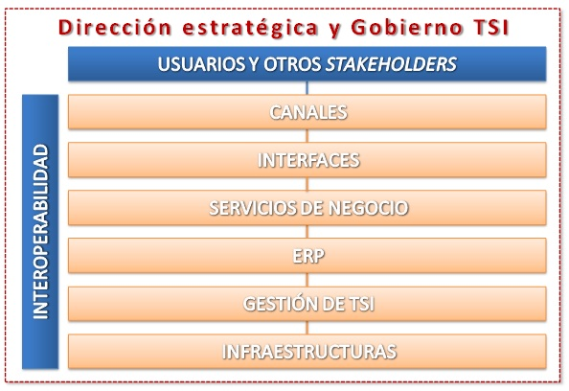
Bibliografia: Hr. Analytics para Directores - Meta 4 A Cegid
Compañy Articulo

Slide 32
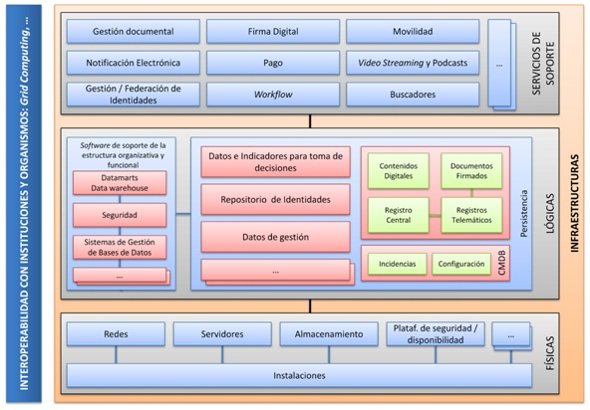
Bibliografia: Hr. Analytics para Directores - Meta 4 A Cegid
Compañy Articulo

Slide 33
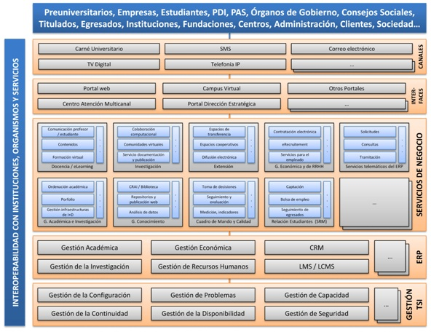
Bibliografia: Hr. Analytics para Directores - Meta 4 A Cegid
Compañy Articulo

Slide 34
CONCLUSIONES
Las Tecnologías de Información extienden el capital estructural mediante conocimientos, procesos e instrumentos conectados por Internet y disponibles dónde y cuándo sean necesarios, implementando nuevos modelos de negocio que modifican las reglas de liderazgo del mercado.
Un plan de seguimiento y cumplimiento de todo lo propuesto mediante unos mecanismos de evaluación adecuados permiten cumplir los objetivos misionales

Slide 35




Slide 36



Slide 37
INICIO RECURSO
MULTIMEDIA
Para acceder a este video diríjase a la etiqueta de material de apoyo
introd_itil.pdf

Slide 38


FIN DE GRABACIÓN

